Slide 1
Лабораторная работа №1 Анализ поведения системы с использованием контекстных диаграмм (DFD)
Вариант 6. Магазин «Дюймовочка»
Работу выполнили: Коровин Д.К.
Самощенков А.А.
Группа К3243

Slide 2
Цель:
Овладеть практическими навыками и умениями исследования предметной области на уровне анализа поведения системы с использованием DFD-диаграмм (DFD).

Slide 3
Задачи:
1. Определить основное назначение ИС;
2. Выделить основной процесс и внешние сущности по отношению к нему;
3. Выделить потоки для внешних сущностей по отношению к основному событию;
4. Составить контекстную диаграмму нулевого уровня;
5. Проанализировать события, определить связи по потокам данных между сущностями, событиями, накопителями данных;
6. Составить детализированную контекстную диаграмму;
7. Сделать вывод о проделанной работе.

Slide 4
Основное назначение ИС
Назначение ИС – это информационное обеспечение пользователя, т.е. предоставление ему необходимых сведений из определенной предметной области.

Slide 5
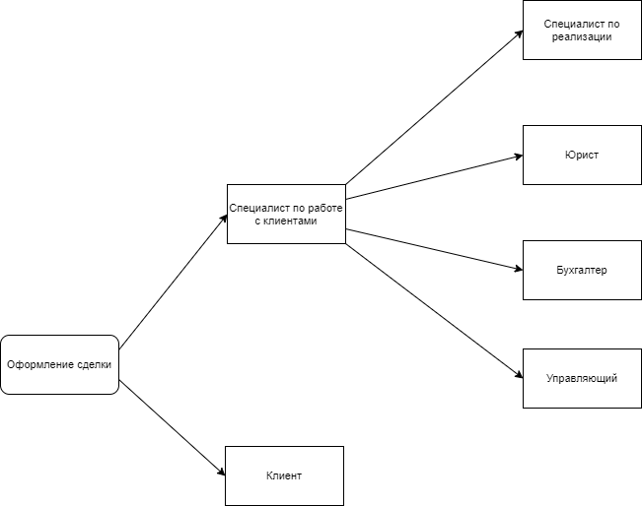
Основной процесс и внешние сущности по отношению к нему

Slide 6
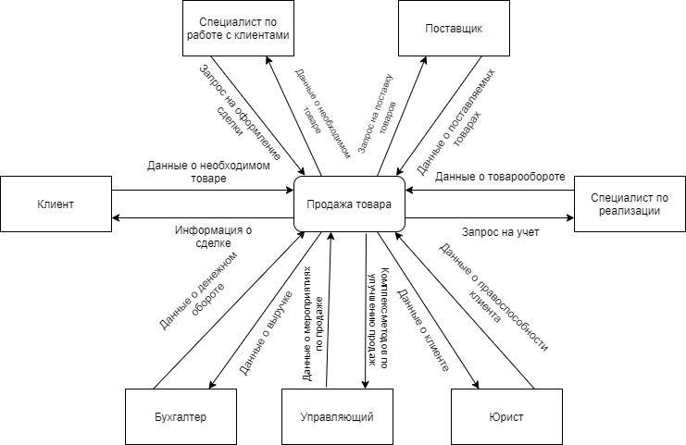
Потоки для внешних сущностей по отношению к основному событию

Slide 7
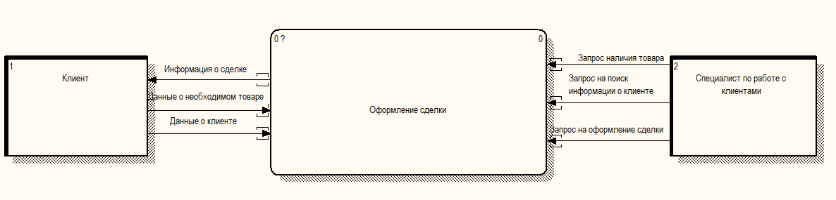
Контекстная диаграмма нулевого уровня

Slide 8
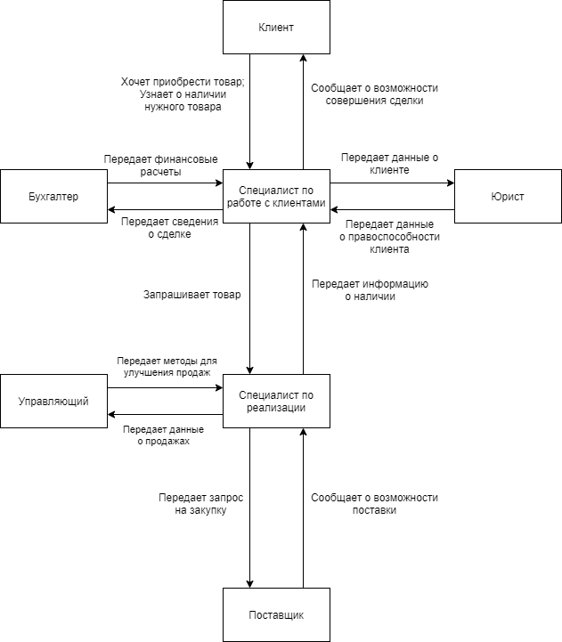
Анализ события, определение связей по потокам данных между сущностями

Slide 9
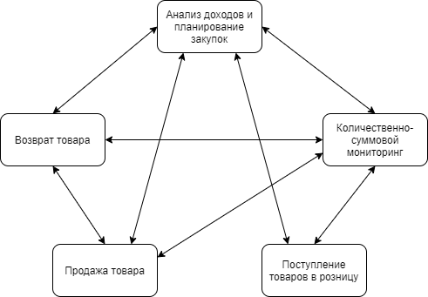
Анализ события, определение связей по потокам данных между событиями

Slide 10
Анализ события, определение связей по потокам данных между накопителями данных
D1 | Цены реализации
D2 | Реестр товаров

Slide 11
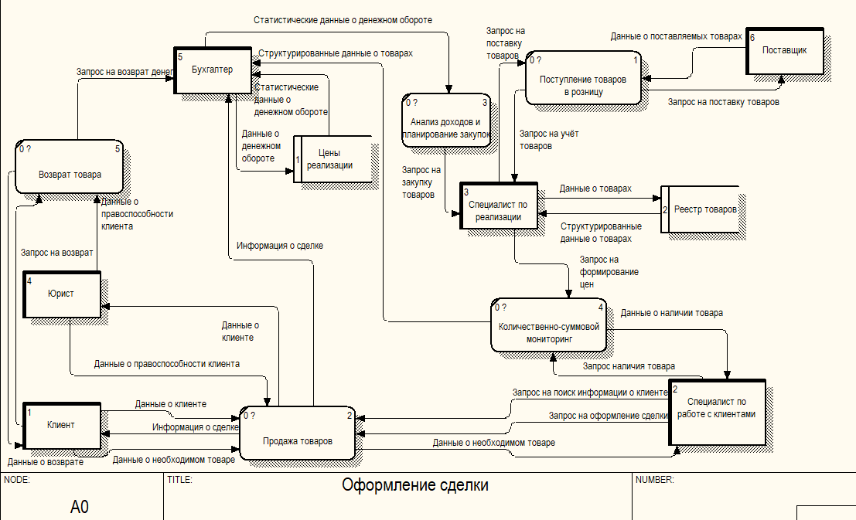
Детализированная контекстная диаграмма

Slide 12
Вывод
В ходе работы был проведен анализ системы с использованием контекстных диаграмм. Была разработана АИС с помощью программы Erwin Process Modeler

